Slide 1
Тема урока: «Спички детям не игрушка, но…»

Slide 2
Цели урока:
- познакомиться с историей возникновения спичек;
- научиться использовать спички для изготовления рамки под фотографию.

Slide 3
Что такое спички?
Спичка — палочка (черенок, соломка) из горючего материала, снабжённая на конце зажигательной головкой, служащая для получения открытого огня.
Слово «спичка» является производным от старорусского слова «спички» — множественной несчётной формы слова «спица» (заострённая деревянная палочка, заноза). Первоначально это слово обозначало деревянные гвозди, которые использовались при изготовлении обуви (для крепления подошвы к головке).

Slide 4
Когда появились спички?
История возникновения самих спичек насчитывает 174 года. Как не странно их изобрел двенадцатилетний химик Шарль Соира. Через год спички были "изобретены" вторично в Германии вюртембергским учителем Каммерером, а в 1836 году - венгром Ирини.
Но только в 1844 году было объявлено о создании безопасных спичек.
В Россию спички пришли в 30-х годах 19 века и продавались по рублю серебром за сотню…

Slide 5
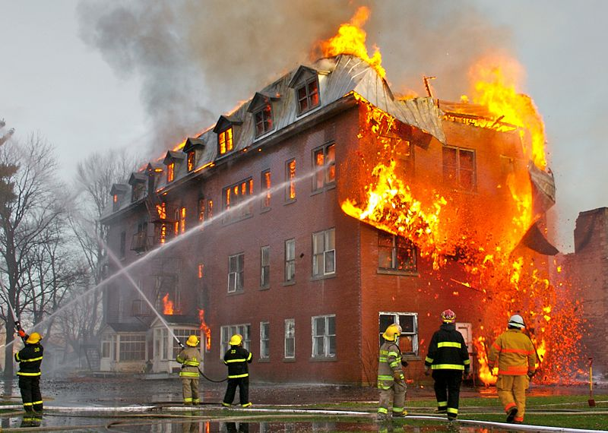
Спички- это опасно!

Slide 6
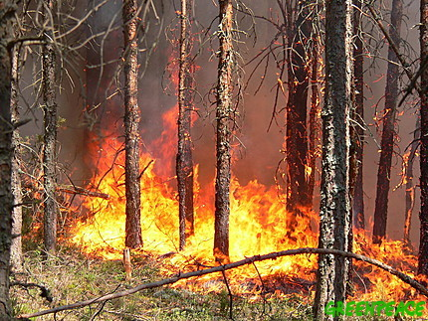
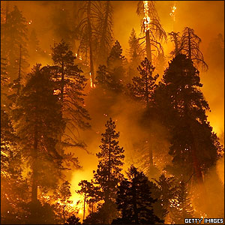

Slide 7
Правила техники безопасности при использовании спичек
При использовании спичек в изготовлении поделок необходимо отсечь или смочить головку.
Спички для работы держать в коробочке, не раскидывать.
Самое главное- не разжигать спички!!!

Slide 8
Работы с использованием спичек

Slide 9
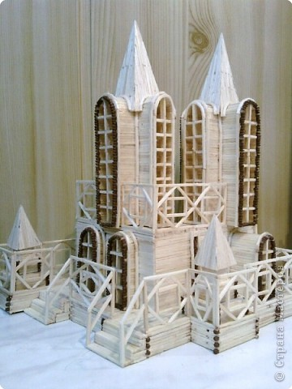
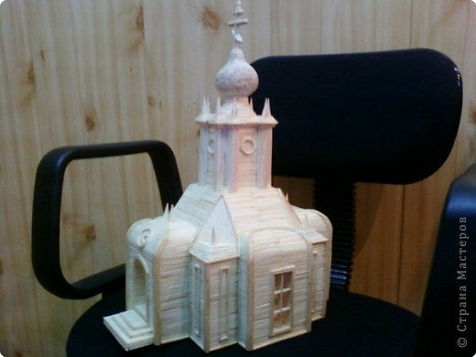

Slide 12
Скульптуры Девида Маха

Slide 15
Рамка для фото
Для работы нам
понадобятся:
1. лист картона
2. спички
3. клей
4. фотография

Slide 16
1. Лицевую сторону рамки укладываем спичками путем чередования вертикального и горизонтального положения на поверхности картона. Уложим первый блок в правый крайний угол.

Slide 17
2. Следующий блок выкладываем вертикально.

Slide 18
3. Таким образом, чередуя направления спичек, наклеиваем необходимое количество «квадратов».

Slide 19
5.Аккуратно вырезаем часть картона с расчетом опоры рамки.

Slide 20
6. Вырезаем в середине отверстие для фотографии и отгибаем оставшуюся часть картона для того, чтобы рамка могла стоять.

Slide 21
7. Декорируем рамку спичками, ракушками или высушенными цветами.

